Slide 2

合同管理系统最终答辩
答辩人：李瑞泽 王炳澈 刘倩 蒋运霞 张旭旸

Slide 3

01
02
01
项目简介与背景
02
项目核心功能
03
03
小组分工与贡献
目录
目录

Slide 4
第一部分
1
项目简介与背景
1

Slide 5

项目简介
01
系统概述
本系统是一个基于 Web 的合同管理系统，采用 B/S 架构，主要用于合同的全流程管理，包括起草、定稿、会签、审批、查询、统计等，同时具备用户管理、角色管理和权限管理等功能。
项目特色
02
本项目采用 B/S 架构，包含前端和后端部分。前端使用 Vue.js 框架，结合 Naive UI 组件库构建用户界面；后端使用 Express 框架，以 MySQL 作为数据库。

Slide 6
第二部分
2
2
项目核心功能

Slide 7

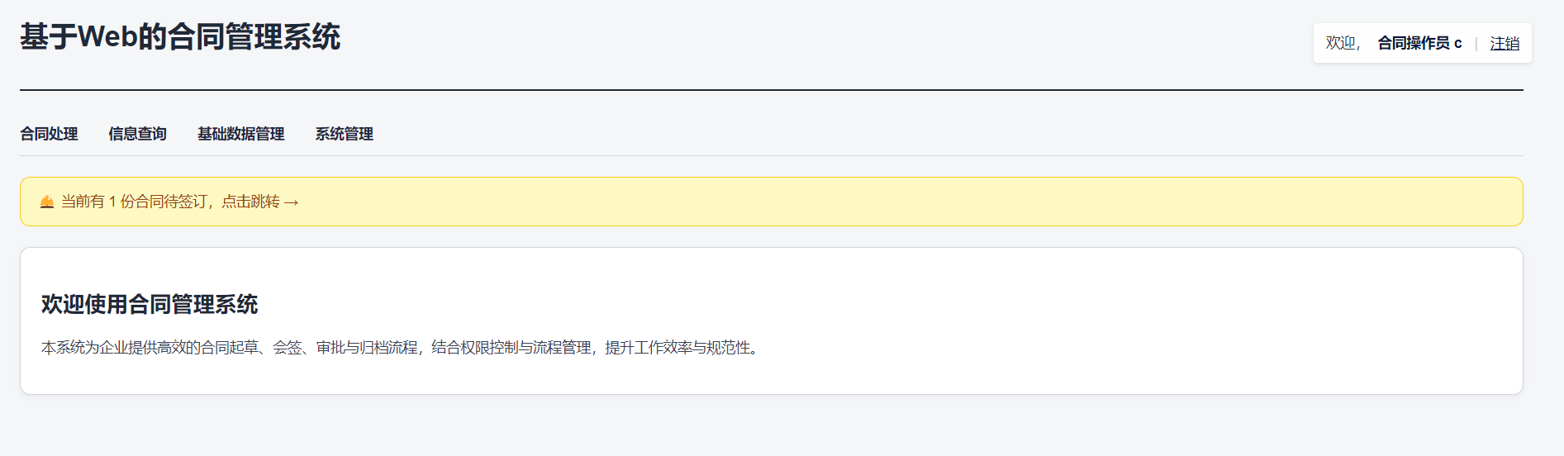
合同管理系统
合同处理
信息查询
基础数据管理
系统管理

Slide 8
合同处理
起草
会签
定稿
审批
签订
点击按钮，进入合同起草页面。填写合同的基本信息（合同名称、合同编号等）填写完成后保存，即可创建新合同文档。
进入会签页面，可查看待会签的合同列表。
点击合同并在会签内容区域输入会签意见，点击提交，执行合同会签流程。
可下载初稿文件进行查看和修改，修改完成后，上传定稿文件。
确认信息无误后点击提交，完成合同定稿流程。
进入审批合同页面，查看待审批合同列表。
根据合同情况，选择审批结果和审批意见。
进入签订合同页面，查看待签订的合同列表。
点击签订合同按钮，执行合同签订流程。

Slide 9
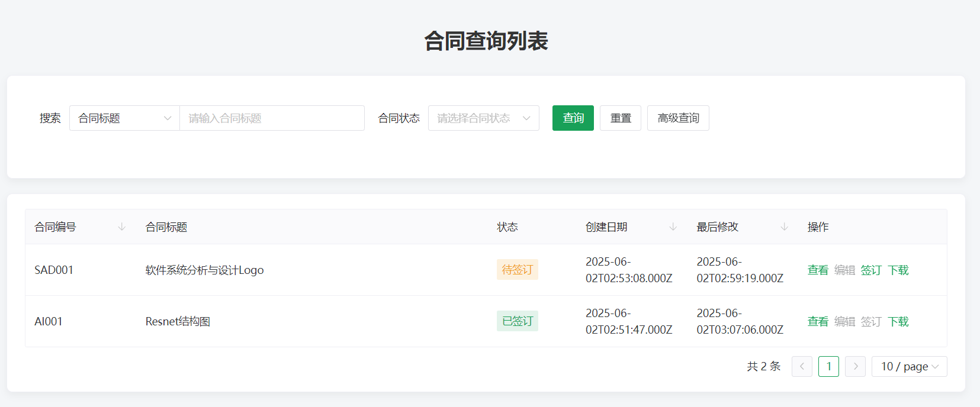
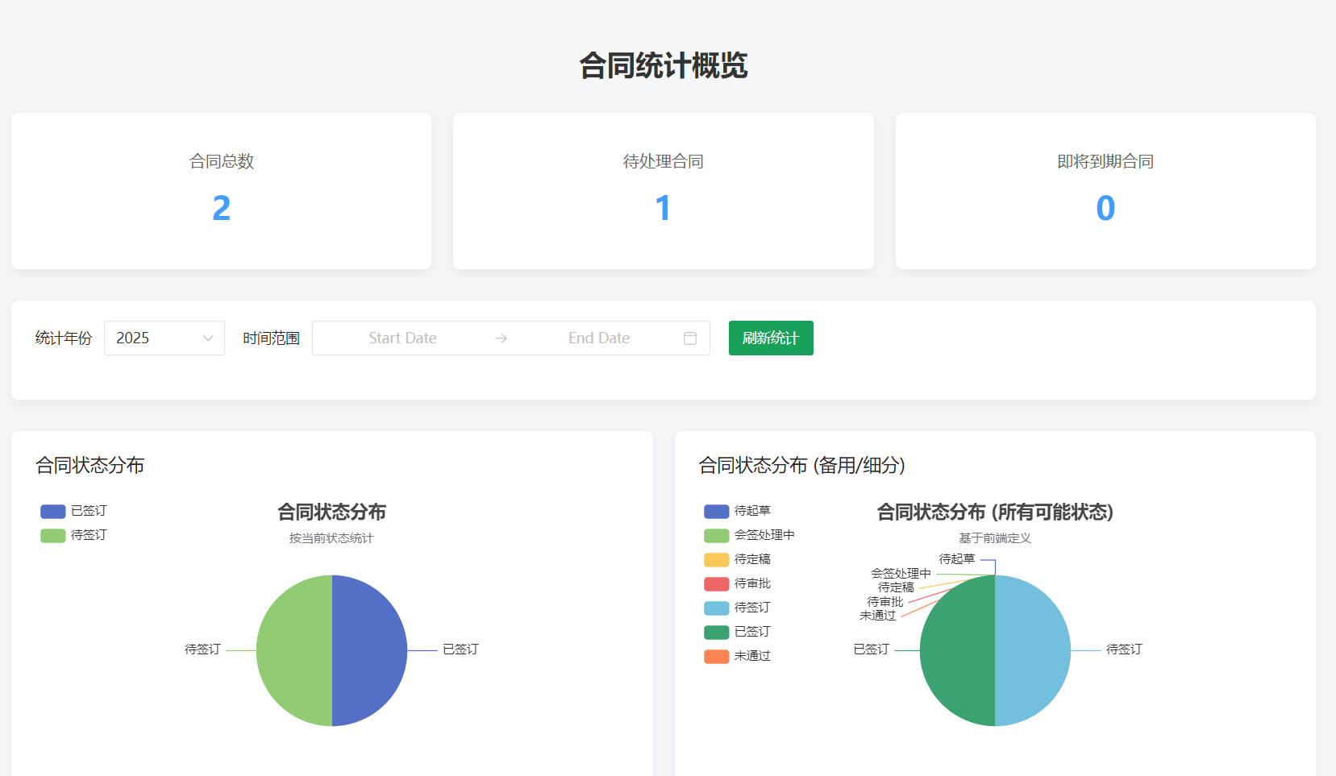
信息查询
01
合同查询
可通过输入合同的相关信息（如合同编号）进行查询。
查询结果将以列表形式展示，可进行查看会签和下载。
详情页面可进行打印、作废合同操作。
02
合同统计
合同统计页面展现不同的统计信息和图表。

Slide 10
系统管理
分配合同
用户管理
角色管理
功能管理
权限配置
管理员将起草完成的合同，精准指派会签、审批、签订等环节的参与人员，驱动合同流程推进。
维护系统用户账号，支持新增、编辑、删除用户，配置基础登录与操作权限，保障人员准入规范。
预设 管理员、操作员、用户三个角色，通过角色聚合权限，简化权限分配逻辑。
梳理系统功能项（合同起草、会签、查询等 ），为权限配置提供 “最小颗粒”，灵活适配业务需求。
基于角色 ，关联功能与数据权限，实现 “一人一权限，一岗一职责”，避免越权操作风险。

Slide 11
第三部分
3
3
小组分工与贡献

Slide 12

具体分工
功能分工
文档及ppt
李瑞泽：合同管理
王炳澈：合同管理
张旭旸：系统管理
刘倩：数据管理、注册登录
蒋运霞：合同查询和统计
李瑞泽：项目启动报告、项目关闭报告
王炳澈：项目需求分析报告
张旭旸：项目设计报告
刘倩：项目测试报告
蒋运霞：系统使用手册、ppt

Slide 13

成员贡献度
李瑞泽20％
刘倩20％
蒋运霞20％
王炳澈20％
张旭旸20％

Slide 14
恳请各位老师批评指正
恳请各位老师批评指正

